Slide 1
BIK, klubbshop 2015
Här kan ni se alla artiklar som ingår i vår ”Klubbshop” 2015. För ytterligare information kan ni gå in på www.aditeam.se och läsa mer om de artiklar ni önskar veta mer om.
Priserna som ni ser är BIK, avtalspriser. På alla overaller ingår BIK,s logga samt initialer. På träningströjan och träningsväskan ingår BIK, s logga.
Ni beställer via lagets ledare/tränare. Dessa har en lista som en gång i månaden lämnas in till US och sedan vidare till ”3&1” för att hanteras så att alla beställda artiklar kan vara klara för avhämtning en månad senare. Var noga med att fylla i beställarens namn (för initialerna på kläder/väska), vilket lag ni tillhör samt telefonnummer. Obs, endast medlemmar kan beställa och det ni beställt måste vara inbetalt på BIK,s nya kontonummer: 8434-3 3 459 691-6 innan ni kan hämta ut det ni beställt.
3&1 som är vår huvudleverantör av allt material de kommande tre åren, har också en butik i Kalmar där alla kan få cirka 20% i rabatt på fotbollsskor.
Är det några frågor så kontakta gärna lagets tränare/ledare så kan dom säkert hjälpa till.
//Emma och Anja

Slide 2
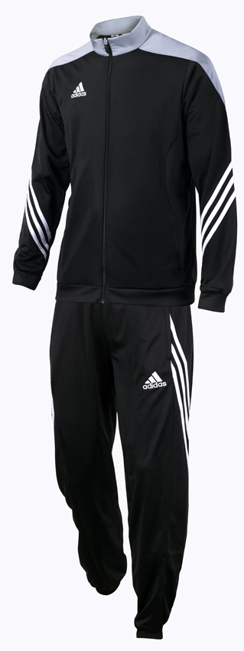
BIK, klubbshop 2015
SERE 14 PES SUIT
Pris vuxen: 470 Sek
Pris: ungdom: 430 Sek

Slide 3
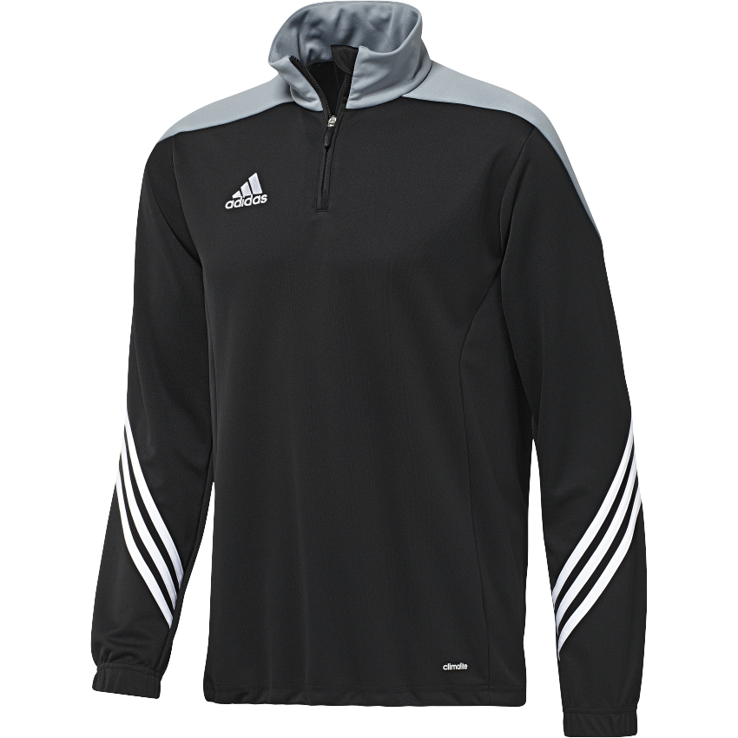
BIK, klubbshop 2015
SERE 14 TRG TOP
Pris vuxen: 310 Sek
Pris ungdom: 270 Sek

Slide 4
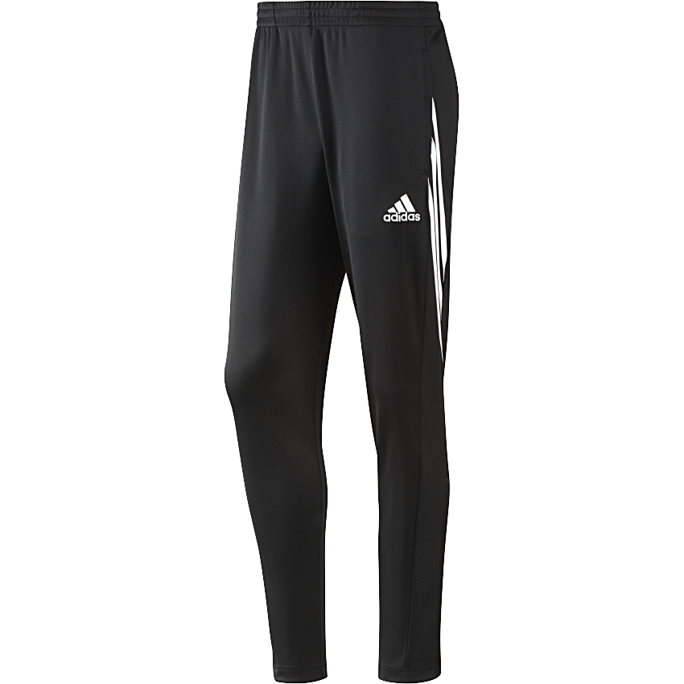
BIK, klubbshop 2015
SERE 14 TRG PNT
Pris vuxen: 270 Sek
Pris ungdom: 230 Sek

Slide 5
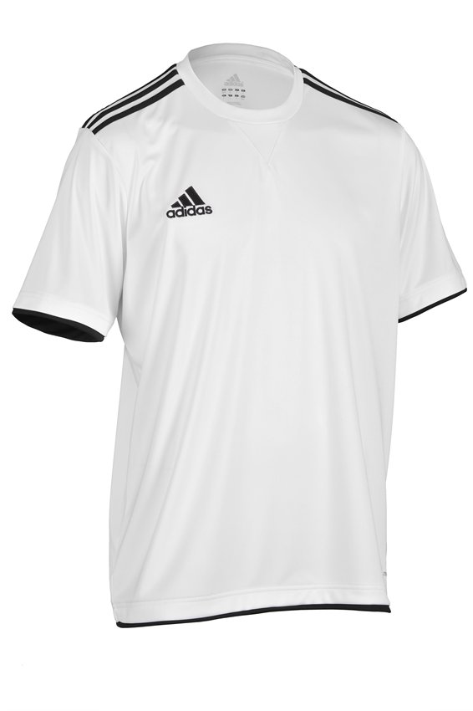
BIK, klubbshop 2015
CORE 15 TRG JSY
Pris: 130 Sek

Slide 6
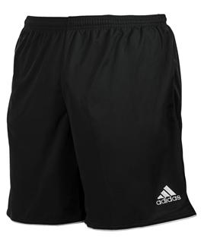
BIK, klubbshop 2015
PARMA II SHT WB
PRIS: 135 Sek

Slide 7
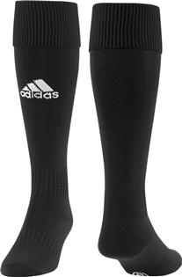
BIK, klubbshop 2015
MILANO SOCK
Pris: 60 Sek

Slide 8
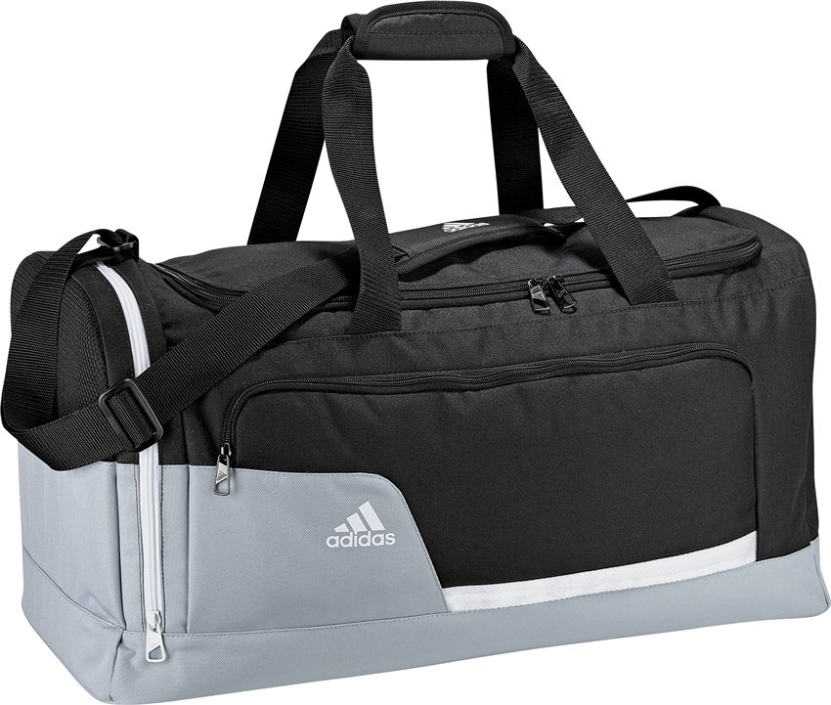
BIK, klubbshop 2015
TIBRO MEDIUM
Pris: 250 Sek. inklusive initialer

Slide 9
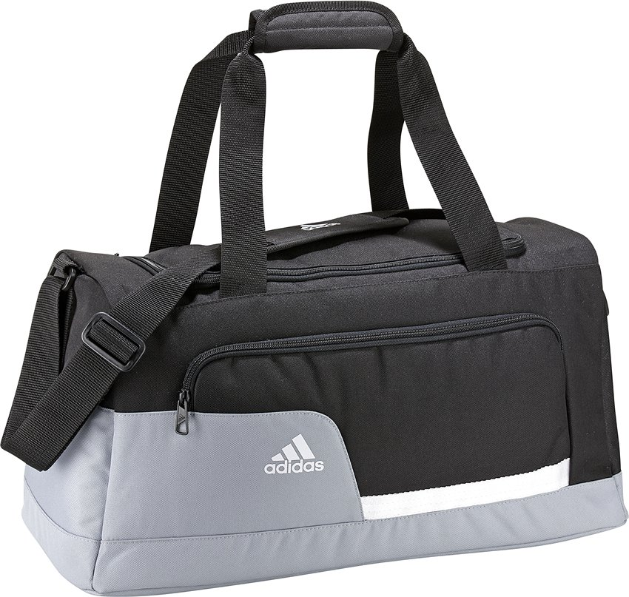
BIK, klubbshop 2015
TIBRO SMALL
Pris: 200 Sek . Inklusive initialer

